Slide 1
Μάθημα 1
Διευθύνσεις και Πρωτόκολλα στο διαδίκτυο

Slide 2
Εισαγωγή στα network protocols

Slide 3
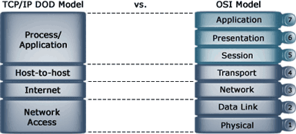
OSI – DoD πρότυπα
Διάβασμα: http://el.wikipedia.org/wiki/%CE%9C%CE%BF%CE%BD%CF%84%CE%AD%CE%BB%CE%BF_%CE%B1%CE%BD%CE%B1%CF%86%CE%BF%CF%81%CE%AC%CF%82_OSI
Notes:
3
3

Slide 4
Θύρες
Γνωστές θύρες: 1 - 1023
Θύρες που μπορούμε να κατακρατήσω: 1024–49151
Δυναμικές θύρες: 49152–65535
http://en.wikipedia.org/wiki/TCP_and_UDP_port_numbers
Notes:
4
4

Slide 5
Δομή URL
<protocol>://<server>.<subdomain>.<domain>:<port>/<path>/<file>?<parameters>
<protocol> -πχ HTTP, FTP
<server> -πχ. www
<subdomain> όνομα σε τοπικό DNS πχ. epp
<domain>: Το διεθνές Domain Name Server όνομα – π.χ. teicrete.gr, google.com
<port>: H πόρτα TCP όπου γίνεται η σύνδεση – π.χ. 8080
<path>/<File>: Η διαδρομή στην πλευρά του server για να βρεθεί το αρχείο
που ζητήθηκε
– π.χ. /files/index.htm
<parameters>: Επιπλέον τιμές παραμέτρων που στέλνονται στον server
Notes:
5
5

Slide 6
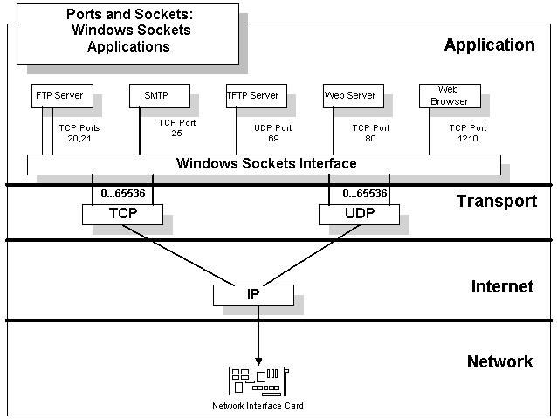
Sockets
Διάβασμα: http://en.wikipedia.org/wiki/Internet_socket
Notes:
6
6

Slide 7
Case Study: SMTP, the Simple Mail Transfer Protocol
Παράδειγμα σε SMTP (απλό πρωτόκολλο μεταφοράς ταχυδρομείου), το οποίο περιγράφεται από RFC 2821. Στο παράδειγμα, C: οι γραμμές στέλνονται από έναν πράκτορα μεταφορών ταχυδρομείου που στέλνουν το ταχυδρομείο, και το S: οι γραμμές επιστρέφονται από το server λαμβάνοντας το. Το κείμενο που βρίσκεται με πλάγια γράμματα όπως αυτό είναι σχόλια, όχι μέρος της πραγματικής συναλλαγής.
SMTP είναι ένα από τα δύο ή τρία παλαιότερα πρωτόκολλα εφαρμογής ακόμα σε λειτουργία σχετικά με το διαδίκτυο. Είναι απλό, αποτελεσματικό, και έχει αντισταθεί τη δοκιμή του χρόνου. Τα γνωρίσματα που έχουμε απαιτήσει εδώ είναι τεχνικές που επαναλαμβάνονται συχνά σε άλλα πρωτόκολλα Διαδικτύου. Εάν υπάρχει οποιοδήποτε ενιαίο αρχέτυπο που είναι ένα καλά σχεδιασμένο πρωτόκολλο εφαρμογής Διαδικτύου τότε αυτό είναι το SMTP.
Διάβασμα: http://en.wikipedia.org/wiki/Simple_Mail_Transfer_Protocol
Notes:
7
7

Slide 8
Notes:
8
8

Slide 9
Διάβασμα: http://en.wikipedia.org/wiki/Post_Office_Protocol
Notes:
9
9

Slide 10
Διάβασμα: http://en.wikipedia.org/wiki/Internet_Message_Access_Protocol
Notes:
10
10

Slide 11
Διευθύνσεις
Πως αποκωδικοποιούνται οι διευθύνσεις:
http://www.mysite.gr/index.htm
Πρωτόκολλο://server.domain name:port/folder μέσα στο server/όνομα αρχείου
http://www.mysite.gr:8080/images/test.gif

Slide 12
http
GET Method
Η GΕΤ ζητάει και παραλαμβάνει μια πληροφορία που βρίσκεται στο URI. Επίσης μπορεί να χρησιμοποιηθεί για την υποβολή (submit) μιας φόρμα (form). Τα δεδομένα της φόρμας προστίθεται στο URI μετά το ?
Η εντολή GET εκτελείται σε κάθε επιλογή ενός link σε μια ιστοσελίδα ή μιας διεύθυνσης σε έναν browser.
HEAD Method
Η HEAD ζητάει το περιεχόμενο HEAD ενός HTML
POST Method
Η εντολή POST εκτελείτε συνήθως μέσω φόρμας ή μέσω script και συνοδεύεται από μεταφορά δεδομένων στη σελίδα στόχο. Δηλαδή καλεί μια ιστοσελίδα αλλά συνήθως αυτή είναι δυναμική και επεξεργάζεται την πληροφορία που συνοδεύει την κλήση. Επίσης μπορεί να συνοδεύεται με ιδιότητες της πληροφορίας όπως content length και content type

Slide 13
Παραδείγματα
Πχ
Get www.testsite.gr/index.htm
Η απάντηση του server είναι να επιστρέψει την ιστοσελίδα που ζητάμε με την GET.
Κάθε φορά που στον browser γράφουμε μια διεύθυνση τότε αυτός αυτόματα και χωρίς να το βλέπουμε εμείς στέλνει μια GET εντολή στο server που του γράφουμε στη διεύθυνση www.testsite.gr και στη θύρα 80 αφού αυτή είναι η τυπική θύρα για το πρωτόκολλο HTTP.

Slide 14
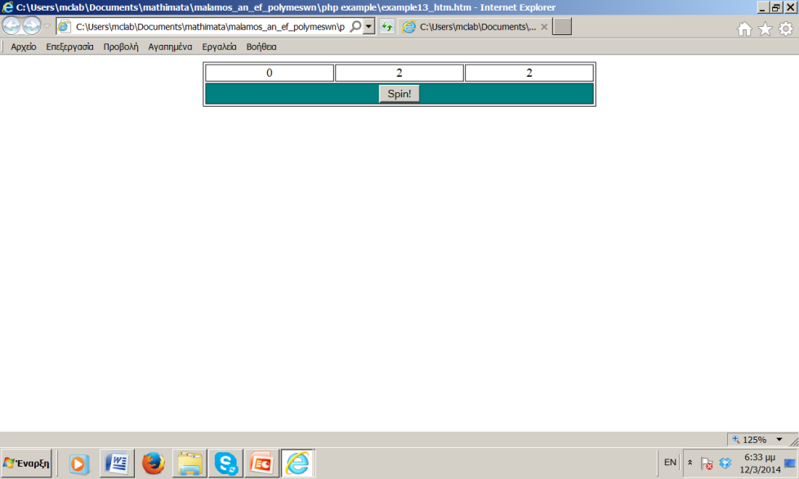
Παραδείγματα
<HTML>
<div align="center">
<center>
<table border="1" width="50%">
<tr>
<td width="33%“><center>0</td>
<td width="33%"><center>2</td>
<td width="33%"><center>2</td>
</tr>
<tr>
<td width="100%" colspan="3" bgcolor="#008080">
<form method="POST"
action="example13.php3">
<div align="center">
<center><p><input type="submit" value="Spin!"></p></center>
</div>
</form>
</td>
</tr>
</table>
</center></div>
</HTML>

Slide 15
Διευθύνσεις μέσα στην ιστοσελίδα
Όταν ζητάμε μια ιστοσελίδα τότε η server αποκρίνεται στέλνοντας μας πίσω το HTML της ιστοσελίδας. Μετά ο browser μας θα διαβάσει και θα αναλύσει το html και πριν το αστικοποιήσει θα ψάξει για αντικείμενα(εικόνες, βίντεο, ….) που λείπουν δηλαδή τα χρειάζεται η σελίδα για να είναι ολοκληρωμένη. Εάν βρεθούν τέτοια τότε ο browser τα ζητάει ένα από τον server αναλύοντας την σχετική διεύθυνση τους και δημιουργώντας για το καθένα απόλυτη διεύθυνση
Απόλυτη διεύθυνση: www.mysite.gr/images/test.gif
Σχετική διεύθυνση: images/test.gif
Σχετική διεύθυνση: ../images/test.gif

Slide 16
Βασικά εργαλεία

Slide 17
XML
Η XML (Extensive Markup Language) είναι ένα απλό, πολύ προσαρμοστικό σχηματισμός κειμένων. Αρχικά σχεδιασμένος για να αντιμετωπίσει τις προκλήσεις των μεγάλης κλίμακας ηλεκτρονικών εκδόσεων, η XML διαδραματίζει επίσης έναν όλο και περισσότερο σημαντικό ρόλο στην ανταλλαγή μιας ευρείας ποικιλίας στοιχείων όσον αφορά τον παγκόσμιο Ιστό και αλλού. Για τον λόγο αυτό η XML αποτελεί ένα από τα κύρια στοιχεία των WSs και χρησιμοποιείται τόσο στην διαμόρφωση των μηνυμάτων αποστολής και απάντησης των πελατών και των εξυπηρετητών, όσο και στην αποθήκευση δεδομένων και ρυθμίσεων των τεχνολογιών που διαχειρίζονται και φιλοξενούν τις εφαρμογές διαδικτύου. Ένα XML κείμενο έχει μια συγκεκριμένη μορφή και πρέπει να τηρεί αυστηρά αυτή την μορφή για να είναι έγκυρο. Οποιοδήποτε λάθος κατά την διαμόρφωση του XML θα προκαλέσει λάθη κατά την χρήση του ειδικά όταν χρησιμοποιείται σε WSs. Ωστόσο, κάθε τεχνολογία που χρησιμοποιεί το XML επιβάλει τα δικά της πρότυπα διαμόρφωσής του, τα οποία όμως είναι σύμφωνα με τις προδιαγραφές του.
Τα XML τα χρησιμοποιούμε (θα το δούμε προς το τέλος του μαθήματος) μέσω ειδικών βιβλιοθηκών ….DOM

Slide 18
XML
Ένα απλό παράδειγμα της γλώσσας XML για την περιγραφή ενός βιβλίου είναι το ακόλουθο.
<? xml version=”1.0” encoding=”UTF-8”?> <book> <name>Digital Image Processing</name> <author>Gonzales and Woods</author> <publisher>Prentice Hall</publisher> <description> Basic and advanced techniques in digital image processing </description> </book>
Οι λέξεις που περικλείονται από “ < > “ στοιχεία (elements). Κάθε στοιχείο πρέπει να ανοίγει και να κλείνει με ένα “ / “ χρησιμοποιώντας πάντα την ίδια λέξη. Τα στοιχεία που περιέχουν υποστοιχεία λέγονται κόμβοι (nodes). Το πρώτο στοιχείο στο έγγραφο λέγεται ρίζα (root element) εξαιρώντας το στοιχείο που δηλώνει τον τύπο του εγγράφου (<? xml version=”1.0” encoding=”UTF-8”?>). Η διαμόρφωση του XML εγγράφου γίνεται σε επίπεδα. Έτσι στο παραπάνω παράδειγμα το στοιχείο <book> είναι η ρίζα του εγγράφου και περιέχει τα στοιχεία παιδιά (child elements) <name>,<author>,<publisher> και <description>. Επίσης είναι και κόμβος και στοιχείο πατέρας (parent element).

Slide 19
HTML
H HTML (HyperText Markup Language) περιέχει στοιχεία τα οποία αποτελούνται από ετικέτες (tags), οι οποίες περικλείονται μέσα σε σύμβολα <>
Τα στοιχεία αυτά έχουν σαν στόχο την σύνταξη και μορφοποίηση κειμένου. Είναι δηλαδή μια γλώσσα που περιγράφει τον τρόπο που θέλουμε να εμφανίσει το κείμενο (μαζί φυσικά με εξωτερικά και ενσωματωμένα στοιχεία όπως εικόνες, βίντεο κλπ)
Το χαρακτηριστικό του είναι η παρουσία υπερσυνδέσμων δηλαδή όλα τα στοιχεία αναπαρίσταται από την διεύθυνση τους στο διαδίκτυο (URL). Μέσω URLs μπορώ επίσης να μεταβώ σε άλλες σελίδες (link).
Τέλος κάποια από τα tags αποτελούν κόμβους αλληλεπίδρασης και διάδρασης του χρήστη με την ιστοσελίδα.

Slide 20
Παράδειγμα
<HTML>
<div align="center">
<center>
<table border="1" width="50%">
<tr>
<td width="33%“><center>0</td>
<td width="33%"><center>2</td>
<td width="33%"><center>2</td>
</tr>
<tr>
<td width="100%" colspan="3" bgcolor="#008080">
<form method="POST"
action="example13.php3">
<div align="center">
<center><p><input type="submit" value="Spin!"></p></center>
</div>
</form>
</td>
</tr>
</table>
</center></div>
</HTML>

Slide 21
HTML Tag list
<!DOCTYPE> Defines the document type
<html> Defines an HTML document
<title> Defines a title for the document
<body> Defines the document's body
<h1> to <h6> Defines HTML headings
<p> Defines a paragraph
<br> Inserts a single line break
<hr> Defines a thematic change in the content
<!--...--> Defines a comment
<b> Defines bold text
<form> Defines an HTML form for user input
<input> Defines an input control
<textarea> Defines a multiline input control (text area)
<button> Defines a clickable button
<select> Defines a drop-down list
<option> Defines an option in a drop-down list
<label> Defines a label for an <input> element
<img> Defines an image
<a> Defines a hyperlink
<table> Defines a table
<tr> Defines a row in a table
<td> Defines a cell in a table
……………………………………. Source w3schools.com

Slide 22
Javascript
Η JavaScript (JS) είναι γλώσσα προγραμματισμού που αρχικά υιοθετήθηκε από τους browser ως client-side scripts που έφτιαχναν την διεπαφή με τον χρήστη, μετέφεραν δεδομένα και αλλάζουν δυναμικά το περιεχόμενο του εγγράφου.
Η JavaScript είναι μια γλώσσα που είναι δυναμική, με συναρτήσεις ως αντικείμενα. Η σύνταξή της είναι επηρεασμένη από τη C.
Το JScript περιλήφθηκε στο πρόγραμμα Internet Explorer έκδοση 3.0, τον Αύγουστο του 1996.
Τον Νοέμβριο του 1996, η Netscape ανακοίνωσε ότι είχε υποβάλει τη γλώσσα JavaScript στο Ecma International (μια οργάνωση της τυποποίησης των γλωσσών προγραμματισμού) για εξέταση ως βιομηχανικό πρότυπο, και στη συνέχεια το έργο είχε ως αποτέλεσμα την τυποποιημένη μορφή που ονομάζεται ECMAScript.
Πηγή wikipedia

Slide 23
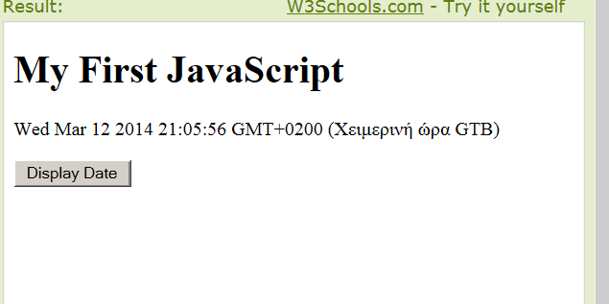
Javascript
<!DOCTYPE html>
<html>
<head>
<script>
function displayDate()
{
document.getElementById("demo").innerHTML=Date();
}
</script>
</head>
<body>
<h1>My First JavaScript</h1>
<p id="demo">This is a paragraph.</p>
<button type="button" onclick="displayDate()">Display Date</button>
</body>
</html>
Πηγή διαβάσματος w3schools.com

Slide 24
CSS
CSS σημαίνει Cascading Style Sheets
Τα CSS ορίζουν τον τρόπο εμφάνισης των στοιχείων της HTML
Τo CSS προστέθηκαι στην HTML 4.0 για να λύσει το πρόβλημα της κοινής εμφάνισης των ιστοσελίδων ενός site
Το εξωτερικό Style Sheet μπορεί να μας γλιτώσει από πολλή δουλειά αφού κάθε σελίδα που το υιοθετεί ακολουθεί τους κανόνες που περιγράφει και άρα οι εμφάνισης της μοιάζει με όλες τις άλλες. Στο site που έχουμε βάλει style sheet όταν θέλουμε να αλλάξουμε την εμφάνιση ενός HTML αντικειμένου που υπάρχει σε όλες τις σελίδες τότε αντί να κάνουμε την αλλαγή σε όλες τις σελίδες μπορούμε απλά να αλλάξουμε τις ιδιότητες αυτού του αντικειμένου στο style sheet.
Τα εξωτερικά Style Sheets αποθηκεύονται σε αρχεία CSS
Με το tag <Style> μπορούμε να τροποποιήσουμε ή να εισάγουμε style σε μια ιστοσελίδα (εσωτερικά). Σε αυτή την περίπτωση χάνουμε όμως το πλεονέκτημα της χρηστικότητας που έχει ως εξωτερικό.
Συντακτικό: Selector { Declaration; Declaration; Declaration;…….)
body {background-color:yellow;}

Slide 25
Παράδειγμα CSS
body {background-color:tan;}
h1 {color:maroon;font-size:20pt;}
p {font-size:11pt;margin-left:15px;}
a:link {color:green;}
a:visited {color:yellow;}
a:hover {color:black;}
a:active {color:blue;}
...............class
.center {text-align:center;}
……id
#id1 { text-align:center; color:red; }
Πηγή διαβάσματος w3school.com

Slide 26

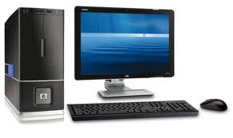
Προγραμματισμός Server side
Server-side προγραμματισμός είναι μια τεχνική που χρησιμοποιείται στον σχεδιασμό ιστοσελίδας και περιλαμβάνει την ενσωμάτωση scripts σε έναν κώδικα HTML μιας ιστοσελίδας. Όταν ο χρήστης ζητήσει την ιστοσελίδα (μέσω HTTP request) το server-side script χειρίζεται μια δέσμη εντολών που εκτελείται στην πλευρά του διακομιστή. Μετά το τέλος της εκτέλεσης διαμορφώνεται η ιστοσελίδα ή γενικότερα τα δεδομένα που ο διακομιστής στέλνει στον browser ως απάντηση. Τα προγράμματα μπορούν να γραφτούν σε οποιαδήποτε από τις διαθέσιμες γλώσσες προγραμματισμού αρκεί στον διακομιστή να έχει φορτωθεί το κατάλληλο περιβάλλον εκτέλεσης.
HTML
WEB SERVER
PHP Interpreter
Database
Get www.mysite.gr/index.php

Slide 27
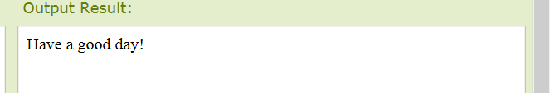
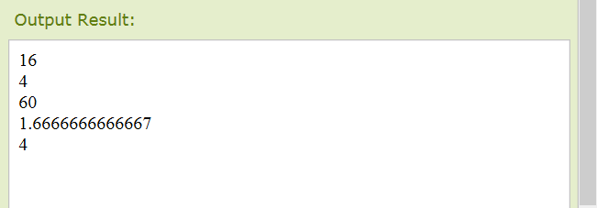
Παραδείγματα PHP
<?php $t=date("H"); if ($t<"20") { echo "Have a good day!"; } ?>
<?php $x=10; $y=6; echo ($x + $y); // outputs 16 echo ($x - $y); // outputs 4 echo ($x * $y); // outputs 60 echo ($x / $y); // outputs 1.6666666666667 echo ($x % $y); // outputs 4 ?>

